Slide 1






Program priorytetowy
„Czyste Powietrze”
Projekt realizowany we współpracy
Ministerstwa Środowiska i partnerów

Slide 2

        REALIZACJA PROGRAMU „CZYSTE POWIETRZE”
Notes:
Prezentacja składa się z trzech części:
Blok dot. edukacji ekologicznej
omówienie definicji, przyczyn i skutków zanieczyszczeń powietrza dla zdrowia i środowiska, w tym przedstawienie jakości powietrza w danym regionie na podstawie dostępnych wiarygodnych urządzeń służących do pomiaru zanieczyszczeń (informacja o aplikacji GIOŚ).

Slide 3
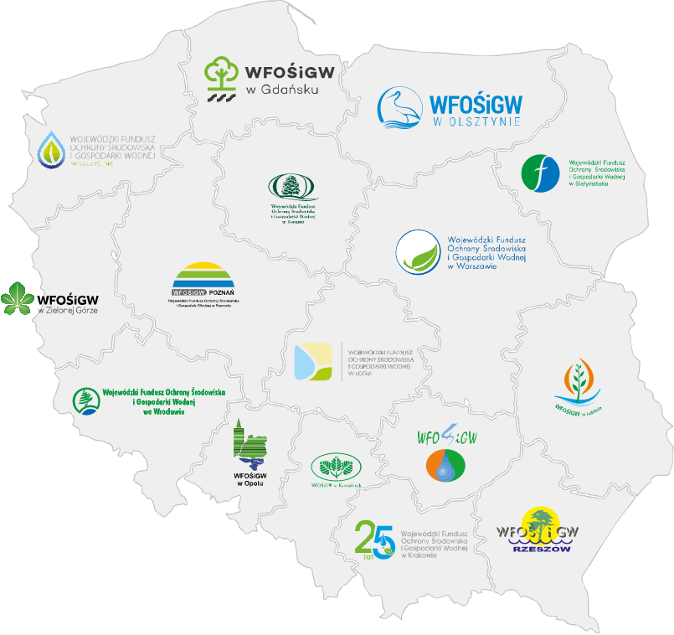


LICZBA ZŁOŻONYCH WNIOSKÓW
7622
4049
3313
7154
5035
13137
8915
Złożone wnioski
115 973
2456
7591
8129
5478
2831
7007
13989
6734
12533
Stan na dzień 31.01.2020r.

Slide 4
LICZBA ZŁOŻONYCH WNIOSKÓW w woj. śląskim
        ZAANGAŻOWANIE GMIN W REALIZACJĘ PROGRAMU CZYSTE POWIETRZE
BUDYNKI ISTNIEJĄCE
Stan na dzień 31.01.2020r.
Notes:
Prezentacja składa się z trzech części:
Blok dot. edukacji ekologicznej
omówienie definicji, przyczyn i skutków zanieczyszczeń powietrza dla zdrowia i środowiska, w tym przedstawienie jakości powietrza w danym regionie na podstawie dostępnych wiarygodnych urządzeń służących do pomiaru zanieczyszczeń (informacja o aplikacji GIOŚ).

Slide 5
LICZBA ZŁOŻONYCH WNIOSKÓW w woj. śląskim – budynki istniejące
Źródło ciepła, termomodernizacja i OZE
Stan na dzień 31.01.2020r.
Notes:
Prezentacja składa się z trzech części:
Blok dot. edukacji ekologicznej
omówienie definicji, przyczyn i skutków zanieczyszczeń powietrza dla zdrowia i środowiska, w tym przedstawienie jakości powietrza w danym regionie na podstawie dostępnych wiarygodnych urządzeń służących do pomiaru zanieczyszczeń (informacja o aplikacji GIOŚ).

Slide 6
LICZBA ZŁOŻONYCH WNIOSKÓW w woj. śląskim – budynki nowo budowane
        ZAANGAŻOWANIE GMIN W REALIZACJĘ PROGRAMU CZYSTE POWIETRZE
Tylko OZE
Jednocześnie źródło ciepła i OZE
Stan na dzień 31.01.2020r.
Notes:
Prezentacja składa się z trzech części:
Blok dot. edukacji ekologicznej
omówienie definicji, przyczyn i skutków zanieczyszczeń powietrza dla zdrowia i środowiska, w tym przedstawienie jakości powietrza w danym regionie na podstawie dostępnych wiarygodnych urządzeń służących do pomiaru zanieczyszczeń (informacja o aplikacji GIOŚ).

Slide 7
ZAWARTE UMOWY
LICZBA ZAWARTYCH UMÓW - 5875
Dotacja
Pożyczka
Stan na dzień 31.01.2020r.
Notes:
Prezentacja składa się z trzech części:
Blok dot. edukacji ekologicznej
omówienie definicji, przyczyn i skutków zanieczyszczeń powietrza dla zdrowia i środowiska, w tym przedstawienie jakości powietrza w danym regionie na podstawie dostępnych wiarygodnych urządzeń służących do pomiaru zanieczyszczeń (informacja o aplikacji GIOŚ).

Slide 8
        Podpisane porozumienia z gminami
Lp. | WFOŚiGW | Liczba [szt.]
1 | Białystok | 24
2 | Gdańsk | 40
3 | Katowice | 30
4 | Kielce | 14
5 | Kraków | 52
6 | Lublin | 62
7 | Łódź | 34
8 | Olsztyn | 11
9 | Opole | 20
10 | Poznań | 94
11 | Rzeszów | 38
12 | Szczecin | 42
13 | Toruń | 36
14 | Warszawa | 104
15 | Wrocław | 29
16 | Zielona Góra | 16
 | Razem | 646
Lp. | Gminy woj. śląskiego, które przyjmują wnioski
1 | Urząd Gminy Bobrowniki | 16 | Urząd Gminy Pietrowice Wielkie
2 | Urząd Gminy Czernichów | 17 | Urząd Gminy Popów
3 | Urząd Gminy Gaszowice | 18 | Urząd Gminy Przystajń
4 | Urząd Miasta Jaworzno | 19 | Urząd Gminy Pyskowice
5 | Urząd Miasta Kalety | 20 | Urząd Miasta Racibórz
6 | Urząd Gminy Koszarawa | 21 | Urząd Miasta Skoczów
7 | Urząd Gminy Kozy | 22 | Urząd Gminy Suszec
8 | Urząd Miasta Kuźnia Raciborska | 23 | Urząd Miasta i Gminy Szczekociny
9 | Urząd Gminy Lipie | 24 | Urząd Gminy Tworóg
10 | Urząd Miasta Łaziska Górne | 25 | Urząd Miasta Wilamowice
11 | Urząd Gminy Łodygowice | 26 | Urząd Miasta Wojkowice
12 | Urząd Gminy Miedźno | 27 | Urząd Gminy Wręczyca Wielka
13 | Urząd Miasta Mysłowice | 28 | Urząd Gminy Wyry
14 | Urząd Miasta i Gminy Ogrodzieniec | 29 | Urząd Miasta Zawiercie
15 | Urząd Gminy Pawonków | 30 | Urząd Miasta Żory
Stan na dzień 31.01.2020r.
Notes:
Prezentacja składa się z trzech części:
Blok dot. edukacji ekologicznej
omówienie definicji, przyczyn i skutków zanieczyszczeń powietrza dla zdrowia i środowiska, w tym przedstawienie jakości powietrza w danym regionie na podstawie dostępnych wiarygodnych urządzeń służących do pomiaru zanieczyszczeń (informacja o aplikacji GIOŚ).

Slide 9

Skontaktuj się z nami!
Wojewódzki Fundusz Ochrony Środowiska
i Gospodarki Wodnej w Katowicach:
Adres:
ul. Wita Stwosza 2,
40-035 Katowice
www.wfosigw.katowice.pl
infolinia: (32) 60-32-252,
email: czystepowietrze@wfosigw.katowice.pl
https://portal.wfosigw.katowice.pl
Oddziały:
Bielsko – Biała, ul. Legionów 57
(budynek Regionalnego Funduszu Ekorozwoju)
Częstochowa, ul. Jana III Sobieskiego 7
(budynek Śląskiego Urzędu Wojewódzkiego,
wejście od ul. J. Korczaka)
Źródło: www.17funduszy.pl
Notes:
Proszę uzupełnić/dostosować slajd pod kątem adresów najbliższych oddziałów/wydziałów WFOŚiGW dla regionu w którym jest prowadzone spotkanie

